Slide 1
PEMBELAJARAN PESAWAT SEDERHANA

Slide 2
Tujuan
Setelah guru mempelajari modul ini dengan kerja keras, disiplin, jujur, kreatif, kerjasama dan tanggungjawab, diharapkan dapat memahami konsep pesawat sederhana, jenis pesawat sederhana, dan kegunaannya dalam kehidupan sehari-hari.

Slide 3
Indikator Pencapaian kompetensi
Menjelaskan pengertian usaha
Menjelaskan hubungan usaha, gaya dan perpindahan
Menjelaskan pengertian pesawat sederhana
Menjelaskan berbagai jenis pesawat sederhana
Menjelaskan keuntungan bidang miring
Menjelaskan keuntungan roda
Menjelaskan keuntungan pengungkit
Menjelaskan keuntungan katrol
Mengaitkan penerapan pesawat sederhana dalam kehidupan sehari-hari

Slide 4
Usaha
Dalam fisika, usaha atau kerja harus melibatkan gaya dan perpindahan tempat, dengan kata lain Usaha didefinisikan sebagai perkalian antara Gaya yang menyebabkan benda berubah posisinya terhadap titik acuan tertentu atau mengalami Perpindahan.
F
F
s

Slide 5
Hubungan Besar Usaha, Arah Gaya dan Arah Perpindahan
Besar usaha yang dilakukan oleh gaya yang bekerja pada benda bergantung pada besar gaya yang bekerja, besar perpindahan benda, dan arah gaya, serta arah perpindahan benda secara matematis dapat dirumuskan sebagai berikut:
Gaya pada Benda Membentuk Sudut Tertentu Terhadap Arah Perpindahan Benda
Gaya Bekerja pada Benda Arahnya Tegak Lurus Terhadap Perpindahan
Gaya Bekerja pada Benda Berlawanan Arahnya Terhadap Arah Perpindahan

Slide 6
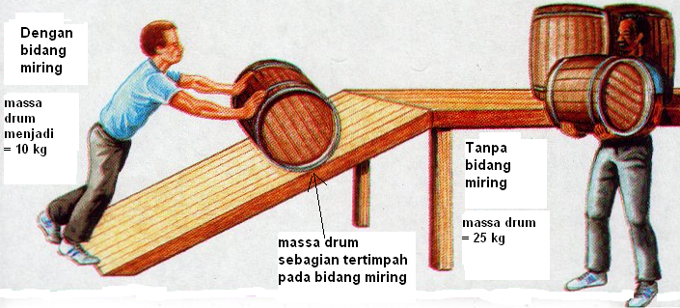
Pesawat Sederhana
Bidang Miring

Slide 7
Pesawat Sederhana
Baji

Slide 8
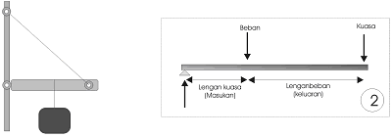
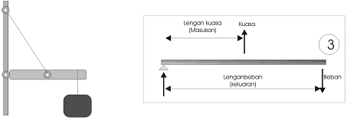
Pesawat Sederhana
Pengungkit

Slide 9
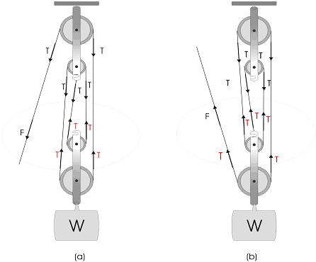
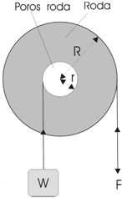
Pesawat Sederhana
Katrol

Slide 10
PENGUATAN

Slide 11
PENGUATAN
Usaha didefinisikan sebagai perkalian antara Gaya yang menyebabkan benda berubah posisinya terhadap titik acuan tertentu atau mengalami Perpindahan
Keuntungan mekanik adalah suatu bilangan yang menyatakan pelipatgandaan hasil dari suatu pesawat sederhana terhadap gaya atau jarak perpindahan.
Pesawat sederhana yang sedikit kompleks ini pada prinsipnya untuk memudahkan umat manusia dalam melakukan aktivitas kehidupannya

Slide 12
TERIMA KASIH

